Slide 1
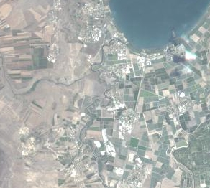
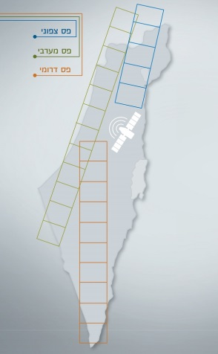
דרום הכינרת הדמאה ברזולוציה של הלווין LANDSAT: 30 מטר לפיקסל

Slide 2
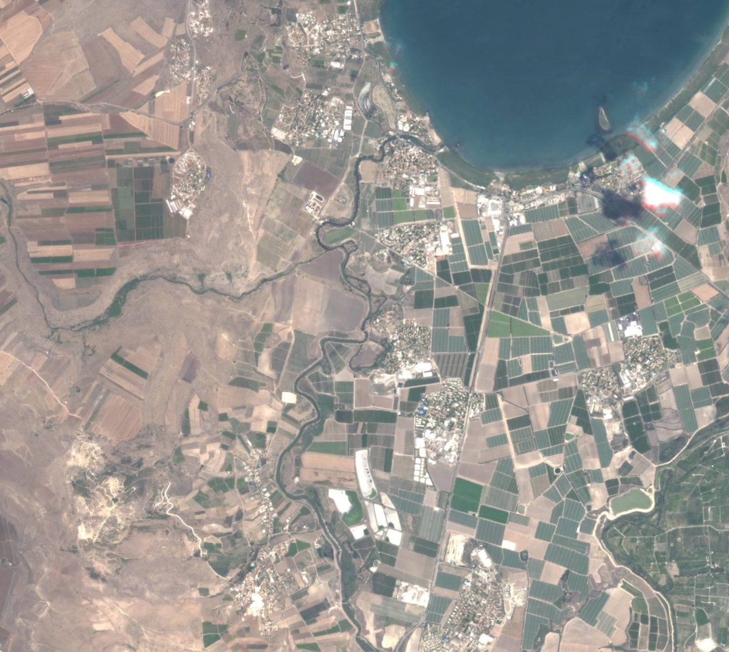
דרום הכינרת הדמאת ונוס רזולוציה מרחבית: 5 מטר לפיקסל

Slide 3
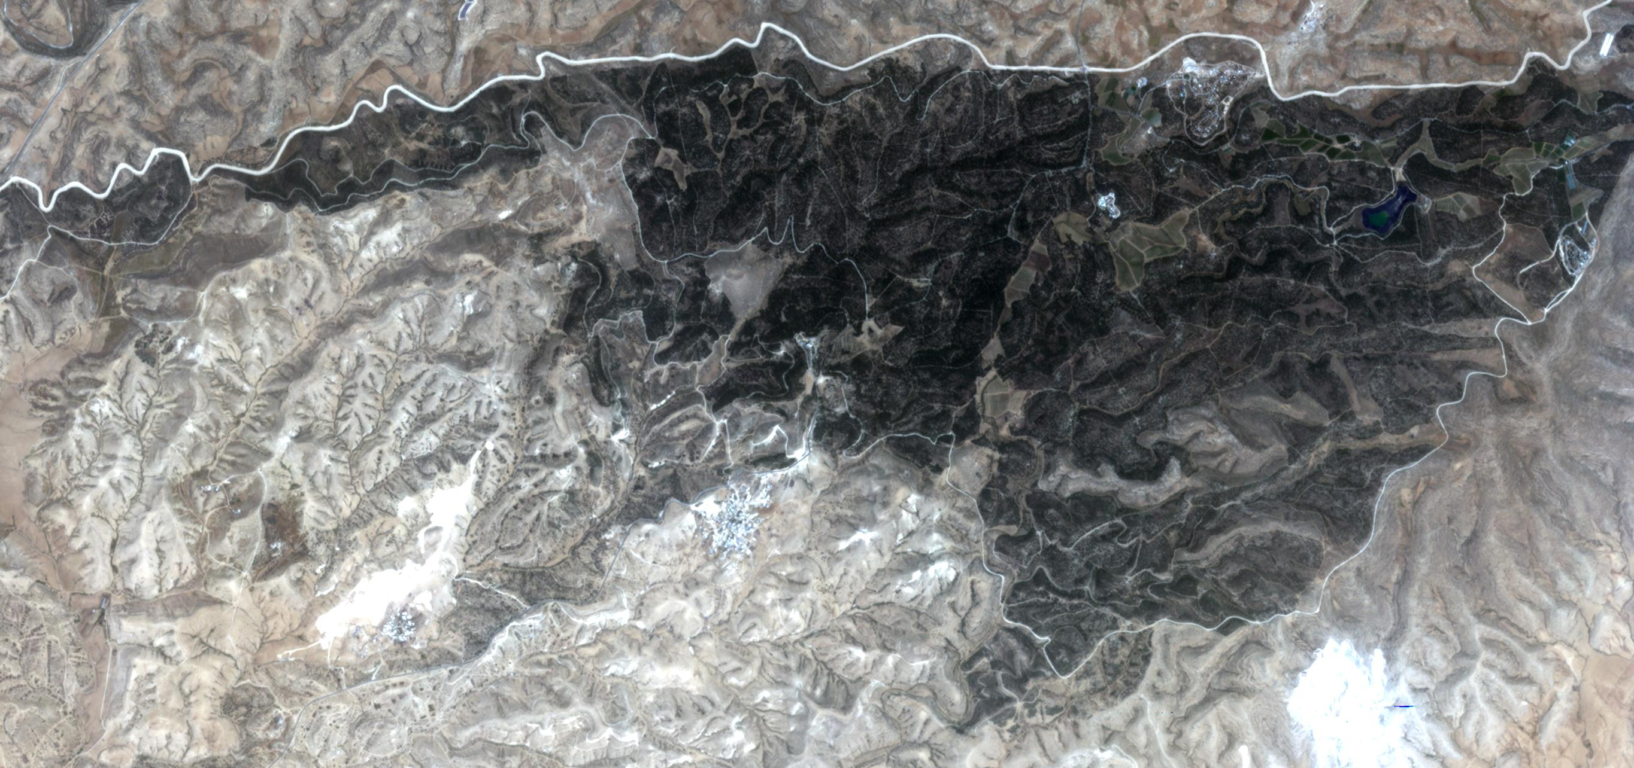
יער יתיר הדמאת ונוס
שילוב ערוצים כחול, ירוק, אדום (2,4,6)

Slide 4
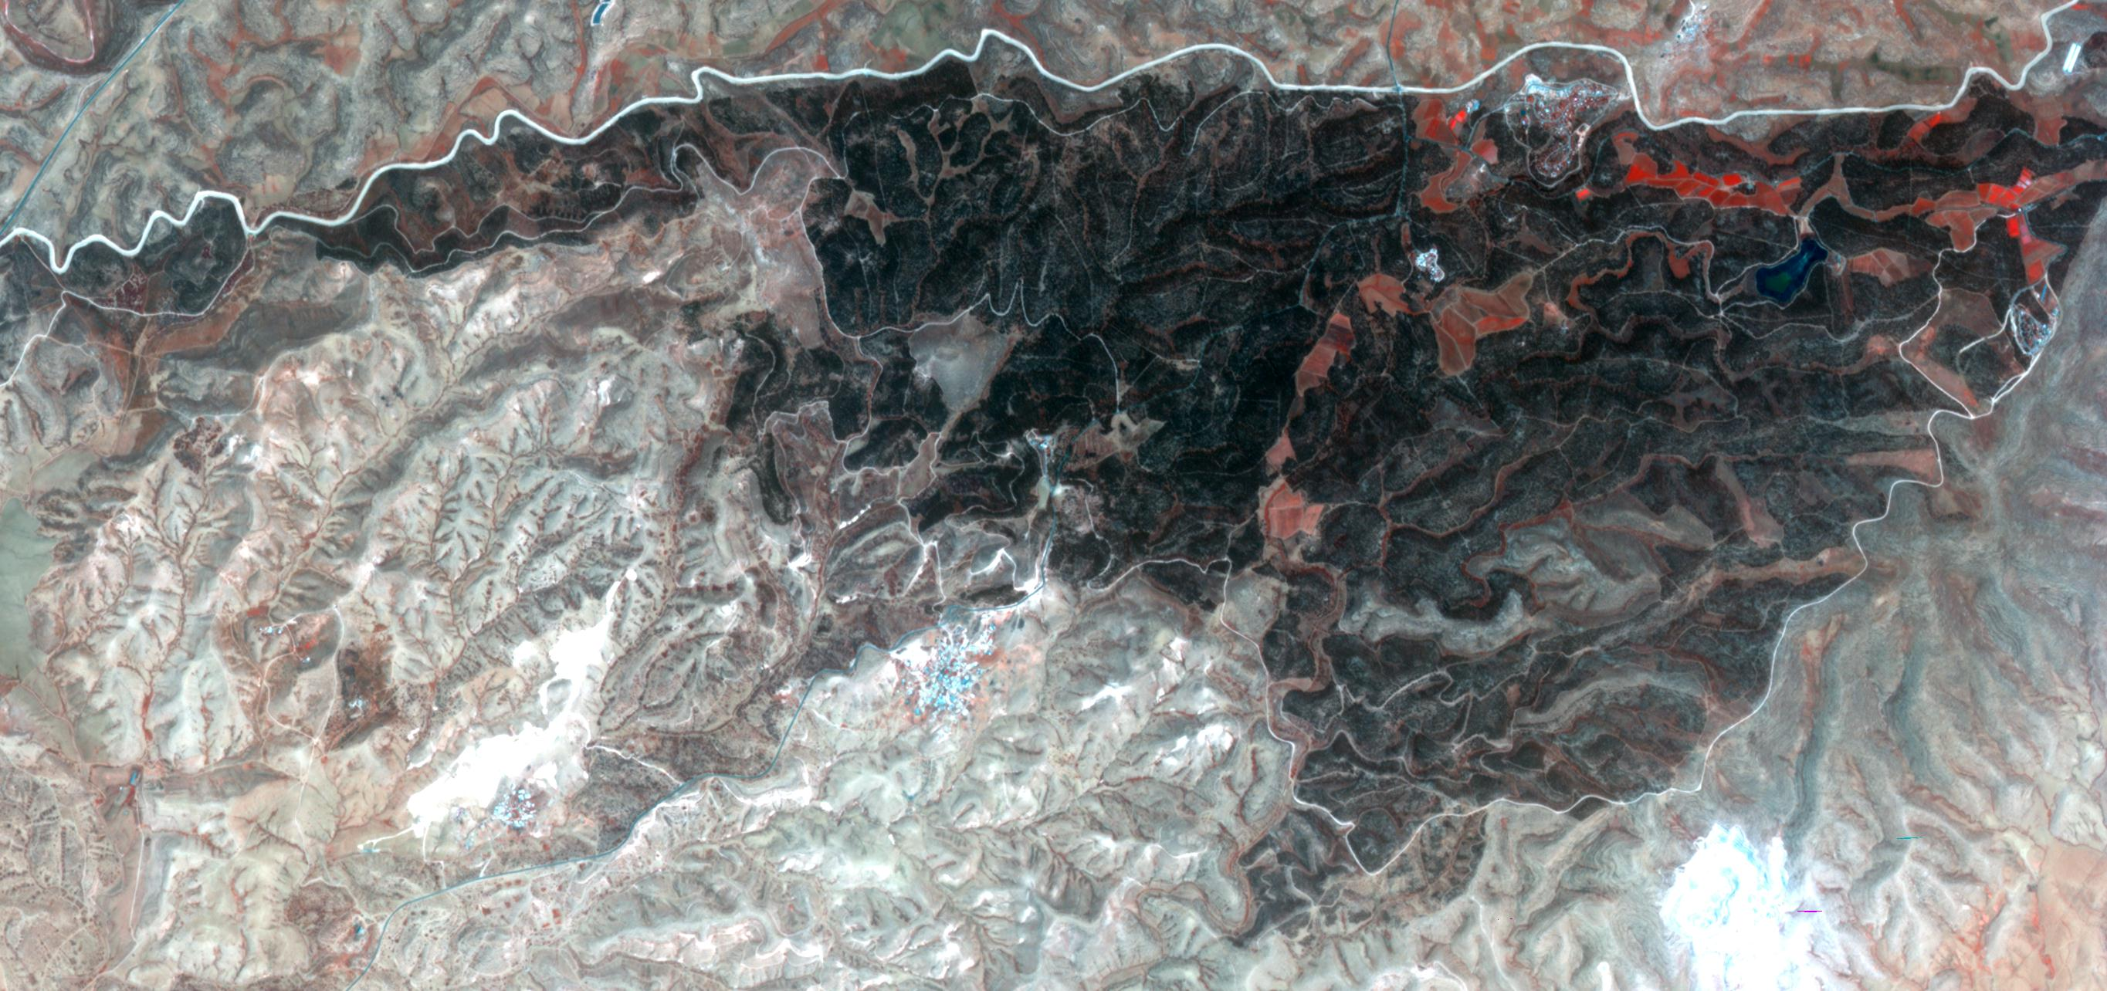
יער יתיר הדמאת ונוס
שילוב ערוצים כחול, ירוק, אינפרא-אדום (2,4,10)
*הצבע האדום בהדמאה מייצג אינפרא-אדום קרוב

Slide 5
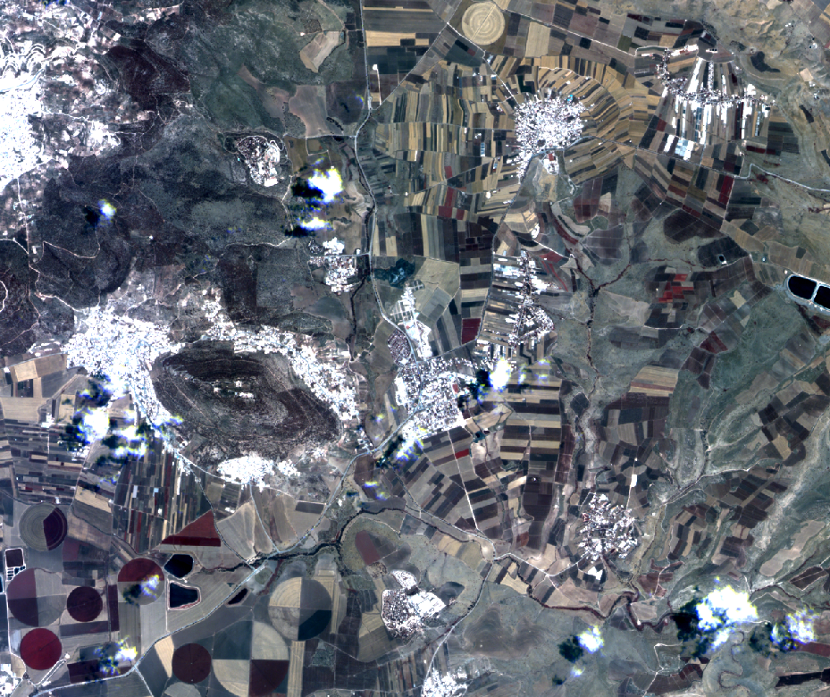
הר תבור וסביבתו הדמאת ונוס יוני 2018

Slide 6
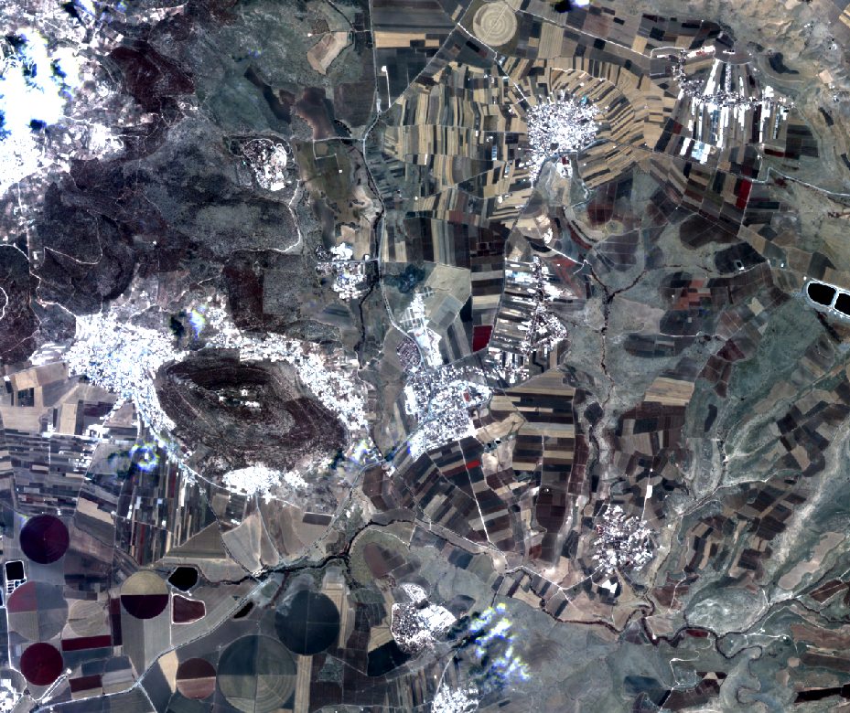
הר תבור וסביבתו הדמאת ונוס יולי 2018

